Slide 1
CHỦ ĐỀ 2
VÌ MỘT CUỘC SỐNG AN TOÀN

Slide 2
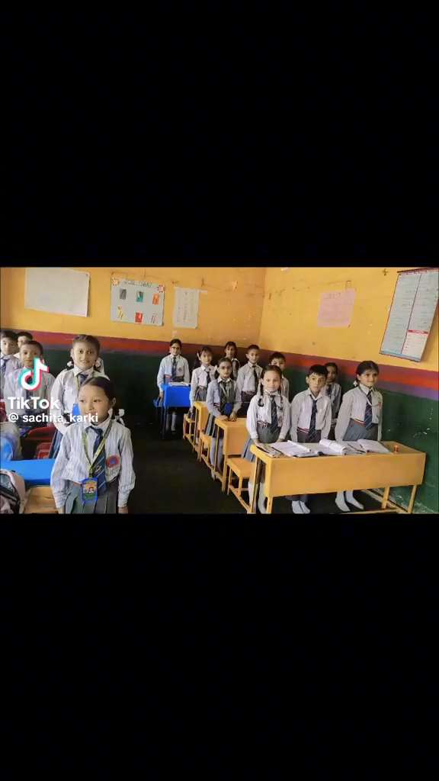

Slide 3


Slide 4

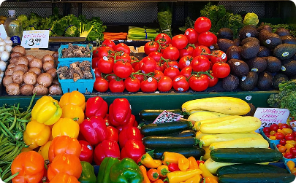
CHIA SẺ NHỮNG YÊU CẦU
VỀ AN TOÀN THỰC PHẨM

Slide 5
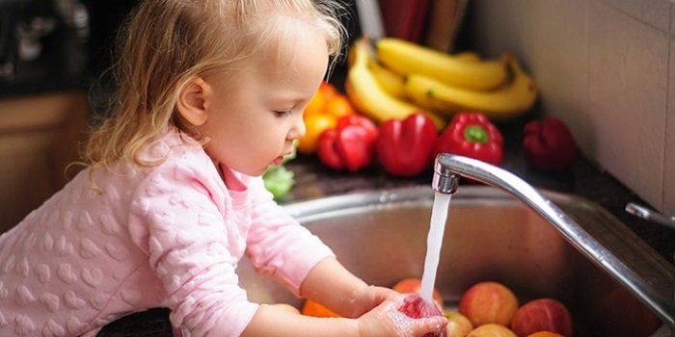


1

Slide 6
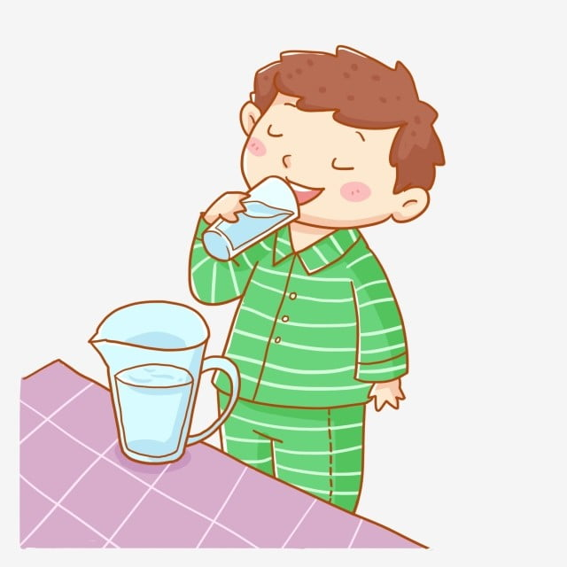
2

Slide 7
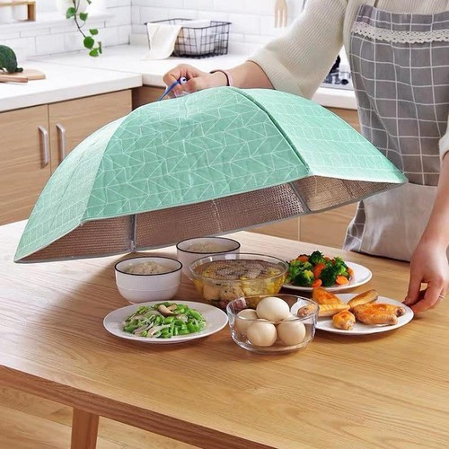
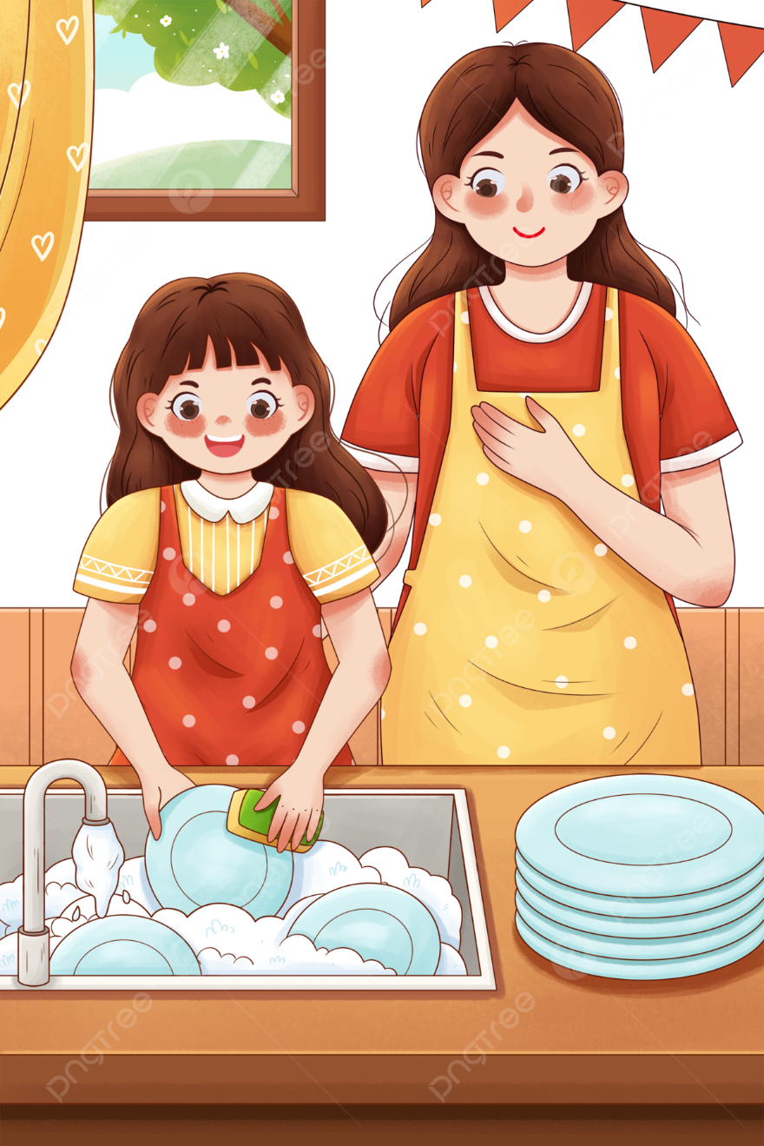
3
4

Slide 8


THẢO LUẬN NHÓM ĐÔI
? Em thấy mọi người trong tranh đang làm gì?
? Vì sao phải làm như vậy?
3
4

Slide 9
3

Slide 10
4

Slide 11

CHIA SẺ

Slide 12
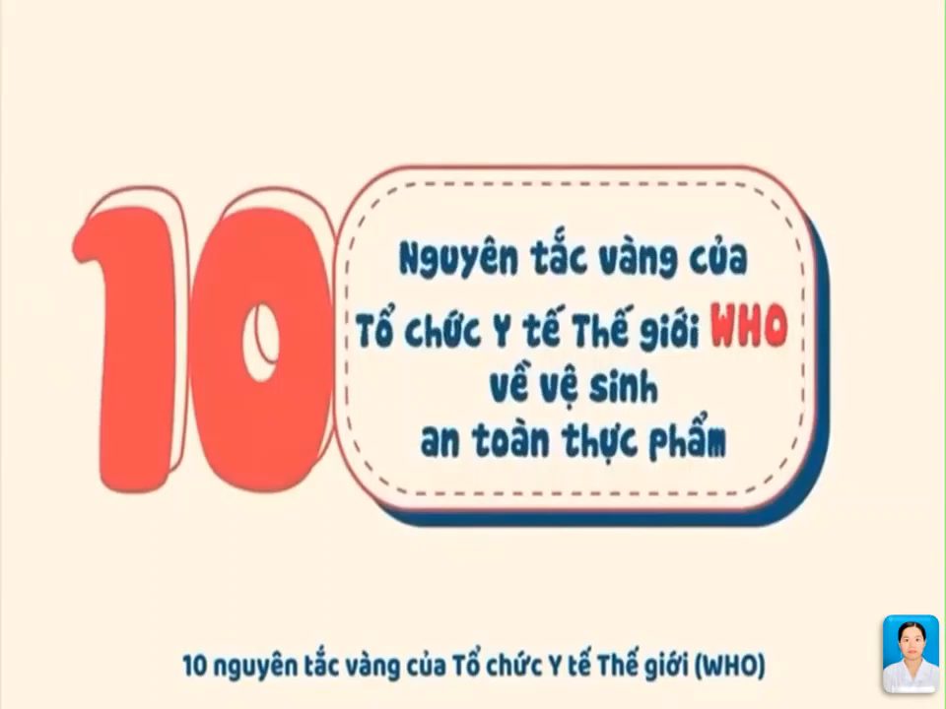

Slide 13



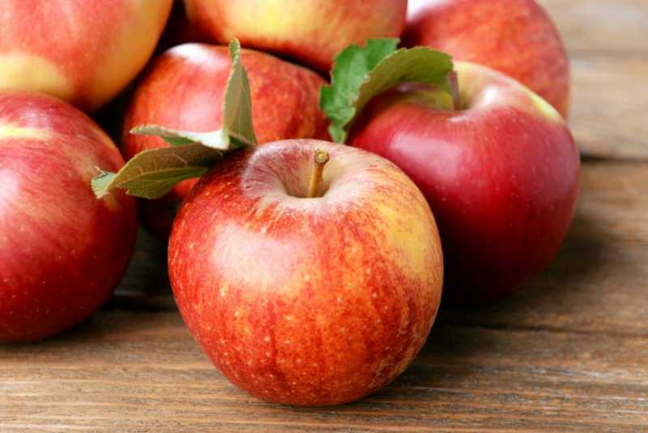
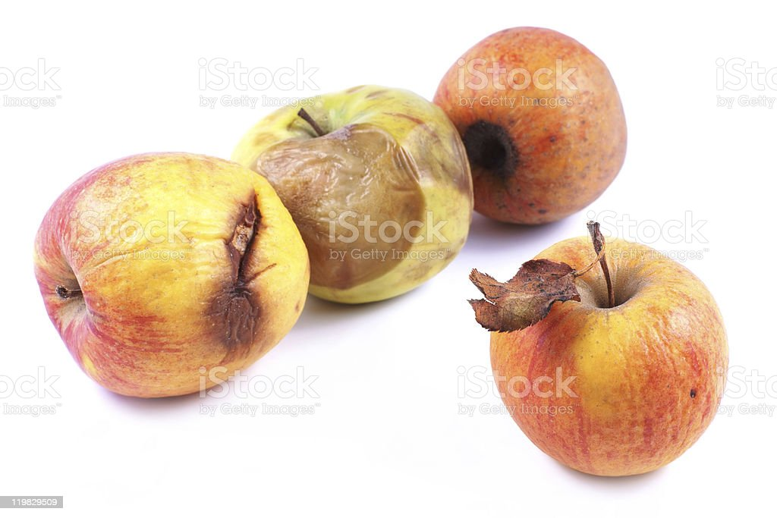
VẬN DỤNG
1. Em giúp mẹ đi chợ mua táo. Em sẽ chọn loại táo nào?
A
B

Slide 14
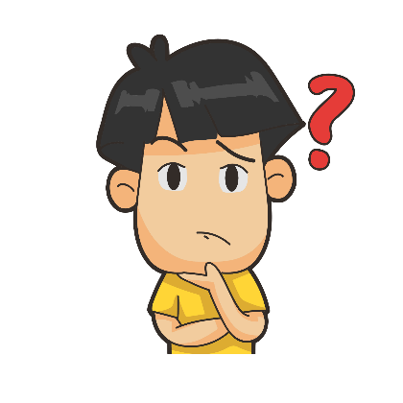


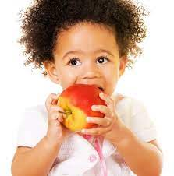
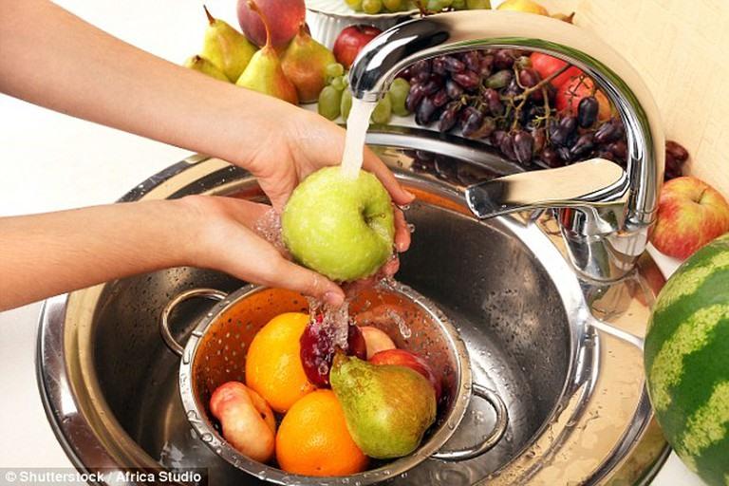
VẬN DỤNG
1. Sau khi mua về, mẹ thưởng cho em một quả. Em sẽ?
A
B

Slide 15



VẬN DỤNG
1. Lúc về bạn rủ em ăn đồ ăn không rõ nguồn gốc ngoài cổng trường. Em sẽ?
A. Ăn cùng bạn..
B. Không ăn và khuyên bạn không nên ăn đồ ăn không rõ nguồn gốc.

Slide 16
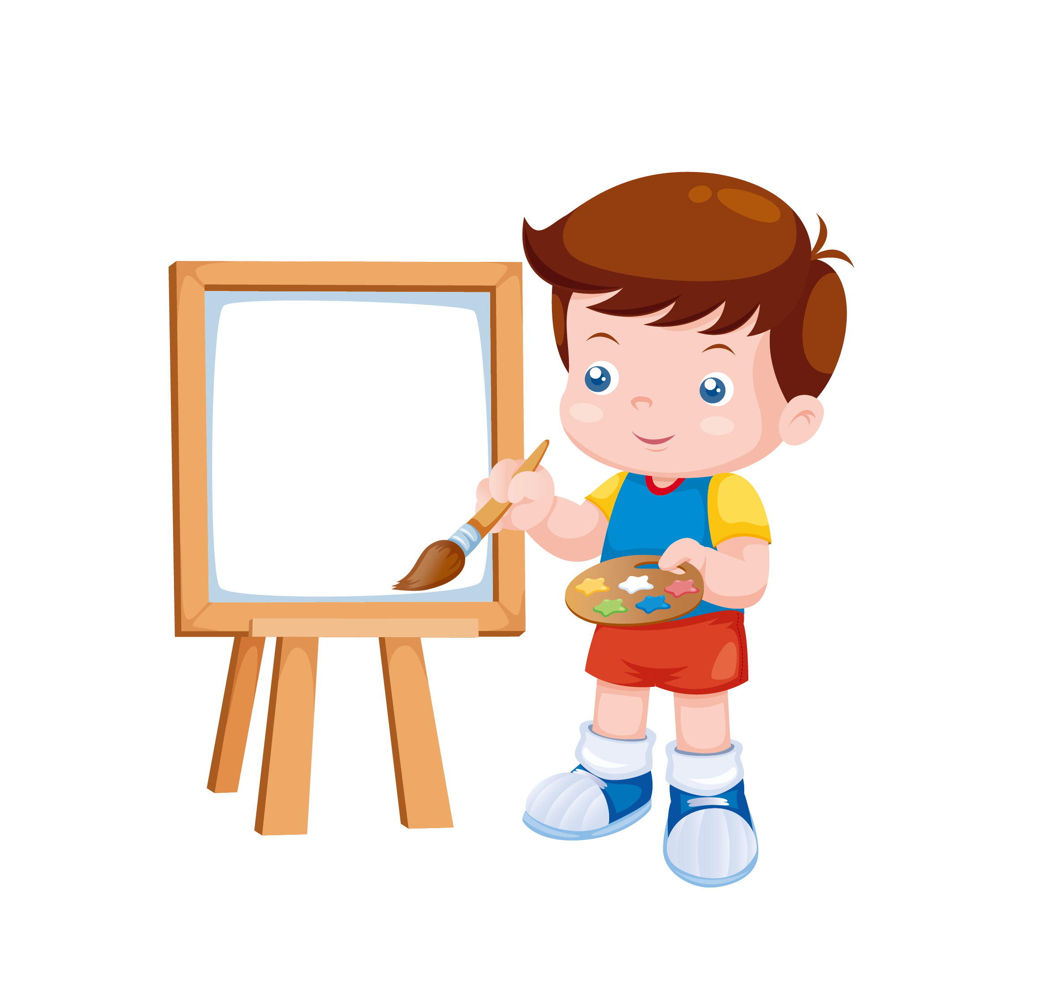
HỌA SĨ NHÍ

Slide 17



CẦN CHUẨN BỊ

Slide 18
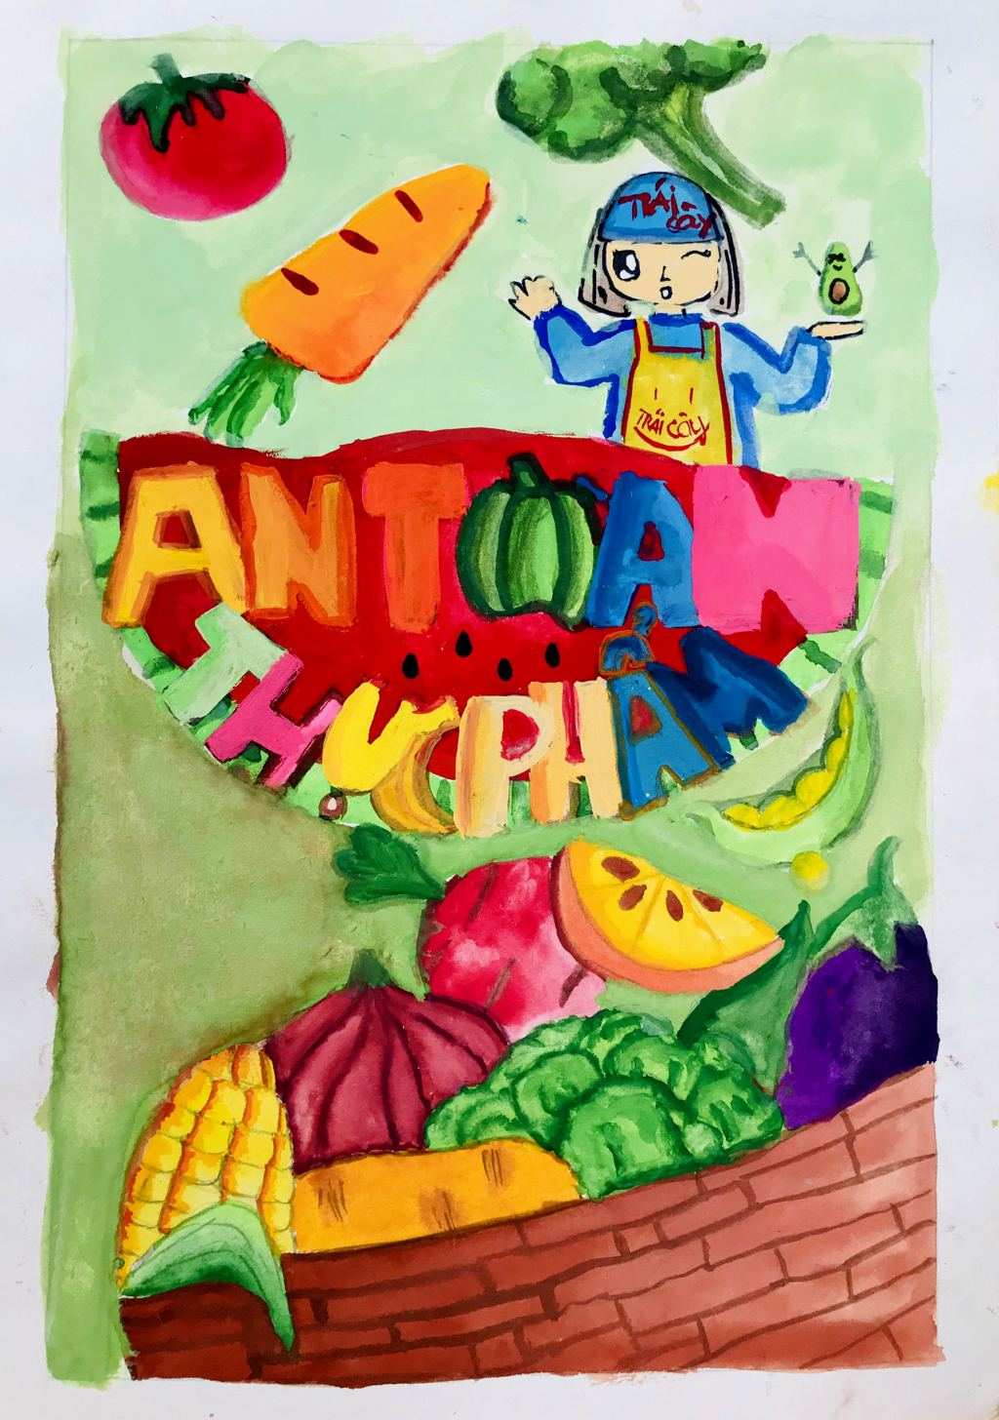

Slide 19
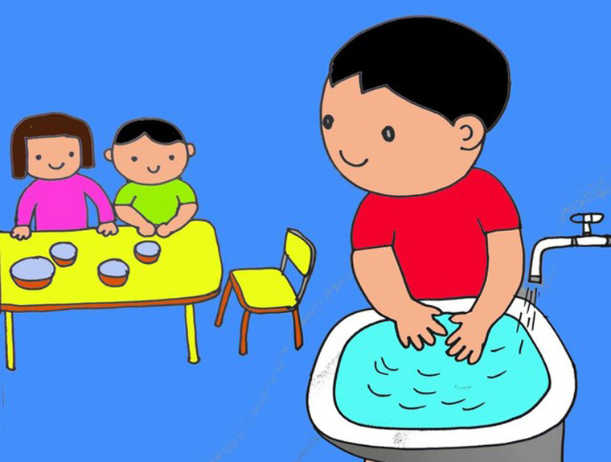

Slide 20

!

